Slide 1


LABORATÓRIO DE APLICAÇÕES DE LINGUAGEM DE PROGRAMAÇÃO ORIENTADA A OBJETO
05
Prof. Marcos Antonio

Slide 2
SWING
Exercício05_1
Analisar o Exemplo09, Exemplo10 e Exemplo11.

Slide 3
SWING
Exercício05_1
Uma empresa trabalha com quatro tipos de funcionários: Gerente, CLT, PJ e Estagiário.
Desenvolver um aplicativo que permite o cadastramento (somente se for Gerente) e consultas dos funcionários.
Criar uma matriz de Strings (10x5 – Identificação, Nome, Tipo do Funcionário, Login e Senha).

Slide 4
SWING
Exercício05_1
Desenvolver no aplicativo um menu para:
Cadastrar (Incluir Funcionário, Alterar
Funcioário e Excluir Funcionário):
mostra uma janela para Login
e Senha. Se o Login e Senha
existirem na matriz e for do tipo
Gerente, possibilitar o
cadastramento, ou a alteração ou a
exclusão do funcionário na matriz.

Slide 5
SWING
Exercício05_1
Consultar (Funcionário, Geremtes, CLTs.
PJs, Estagiários): mostrar em uma
janela com o List: Identificação,
Nome, Tipo e Login do Funcionário.
Sair (Sair): Encerrar a aolicação.

Slide 6
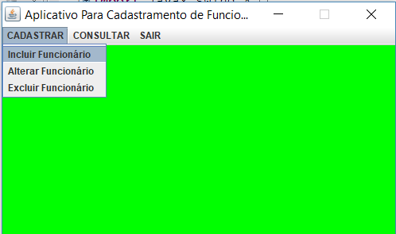
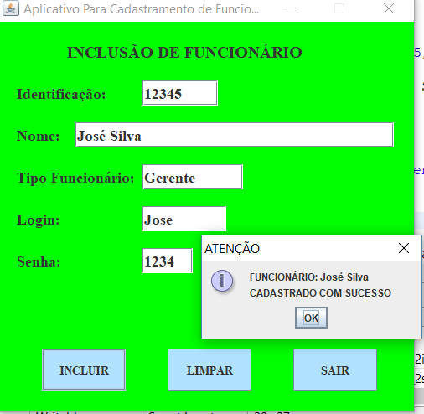
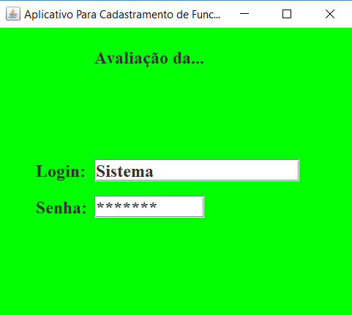
SWING
Exercício05_1 - Sugestão

Slide 7
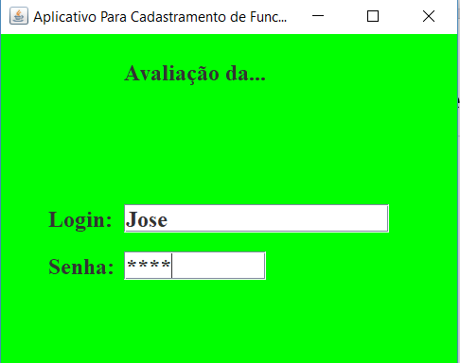
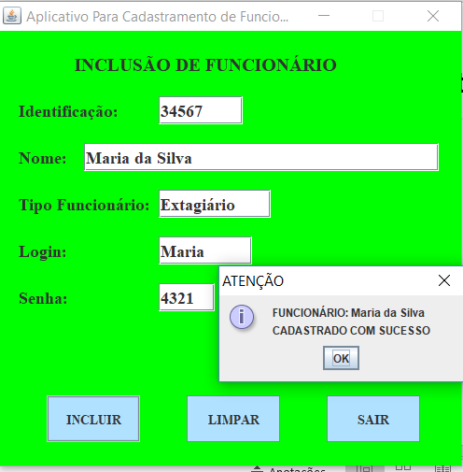
SWING
Exercício05_1 - Sugestão

Slide 8
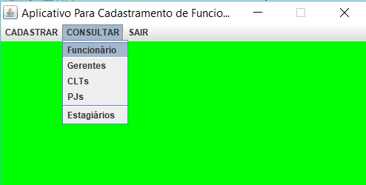
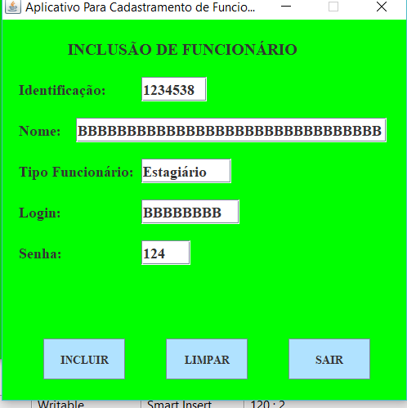
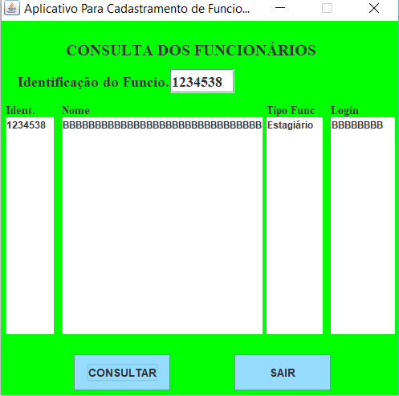
SWING
Exercício05_1 - Sugestão

Slide 9
SWING
Exercício05_1
RESPOSTA
DO
EXERCÍCIO05_1

Slide 10
SWING
Exercício05_1
import javax.swing.JOptionPane; import javax.swing.*; import java.awt.*; import java.awt.event.*;
public class Exercicio05_1 extends JFrame implements
ActionListener
{
JMenuBar bMenu;
JMenu menu1, menu2, menu3;
JMenuItem m1, m2, m3, m4, m5, m6, m7, m8, m9, m10;
DAR NOME
AOS
COMPONENTES
SUB-ITENS
DOS ÍTENS
ITENS DO
MENU

Slide 11
SWING
Exercício05_1
static String[][] mat = new String[10][5];
static int i=1,j=0;
public Exercicio05_1()
{
setTitle("Aplicativo Para Cadastramento de
Funcionários");
setResizable(false);
setSize(500,400);
setLocation(200,100);
getContentPane().setBackground(Color.green);
setDefaultCloseOperation(JFrame.EXIT_ON_CLOSE);
CRIAÇÃO
DO
FRAME

Slide 12
SWING
Exercício05_1
CRIAÃO
DOS SUB-TENS
DO ITEM1
menu1 = new JMenu("CADASTRAR");
m1 = new JMenuItem("Incluir Funcionário");
m1.addActionListener(this);
m2 = new JMenuItem("Alterar Funcionário");
m2.addActionListener(this);
m3 = new JMenuItem("Excluir Funcionário");
m3.addActionListener(this);
menu1.add(m1);
menu1.add(m2);
menu1.add(m3);
COLOCAÇÃO
DOS SUB-ITENS
NO ÍTEM1

Slide 13
SWING
Exercício05_1
CRIAÃO
DOS SUB-TENS
DO ITEM2
menu2 = new JMenu("CONSULTAR");
m4 = new JMenuItem("Funcionário");
m4.addActionListener(this);
m5 = new JMenuItem("Gerentes");
m5.addActionListener(this);
m6 = new JMenuItem("CLTs");
m6.addActionListener(this);
m7 = new JMenuItem("PJs");
m7.addActionListener(this);
m8 = new JMenuItem("Estagiários");
m8.addActionListener(this);
menu2.add(m4); menu2.add(m5); menu2.add(m6);
menu2.add(m7); menu2.addSeparator();
menu2.add(m8);
COLOCAÇÃO
DOS SUB-ITENS
NO ÍTEM2

Slide 14
SWING
Exercício05_1
menu3 = new JMenu("SAIR");
m9 = new JMenuItem("Sair");
m9.addActionListener(this);
menu3.add(m9);
bMenu = new JMenuBar();
bMenu.add(menu1);
bMenu.add(menu2);
bMenu.add(menu3);
setJMenuBar(bMenu)
}
COLOCAÇÃO
DOS ITENS
NA BARRA
COLOCAÇÃO
DA BARRA DE MENU NO FRAME

Slide 15
SWING
Exercício05_1
public static void main (String arg[])
{
new Exercicio05_1().setVisible(true);
}
public void actionPerformed(ActionEvent e)
{
String evento="";
if( e.getSource() == m9)
System.exit(0);
else {
if( e.getSource() == m1 ) {
Exercicio05_1inc obj = new Exercicio05_1inc();
obj.setVisible(true); } }
SE CLICAR
NO SUB-ÍTEM
Sair
SE CLICAR
NO SUB-ÍTEM
Incluir
CLASSE
DE
INCLUSÃO

Slide 16
SWING
Exercício05_2
Desenvolver, para uma Academia, um aplicativo de cadastramento de sócios, chamado, Exercicio 05_2.
Deve permitir a entrada de dados: Nome, Endereço e Telefone (JTextFields num Panel com borda de “Dados Pessoais”), Modadlidade de esporte praticado (JComboBox co borda de “Modadidade”) e

Slide 17
SWING
Exercício05_2
Categoria do associado, sendo Infantil, Jevenil e Adulto (JRadioBotton em um Panel com borda “Categoria”).
Deve ter também dois botões (Jbutton), sendo Cadastrar e Sair. Quando o usuário clicar em Cadastrar, deve mostrar em um único JOptionPane todos os dados que seriam cadastrados e se o usuário clicar no botão Sair encerrar o aplicativo.

Slide 18
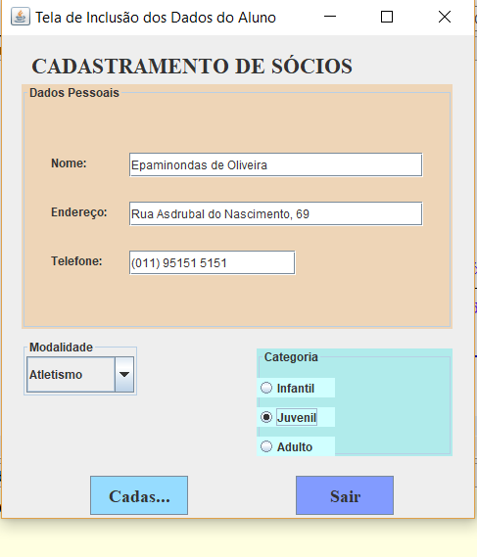
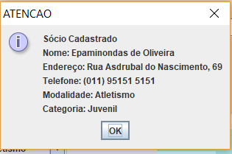
SWING
Exercício05_2 - Suugestão

Slide 19
SWING
Exercício05_3
Colocar no Exercicio04_2 uma password
antes da entrada no menu do sistema (ou
seja: só executar o menu se a senha for
digitada corretamente). Desenvolver como
Exercicio Proj03

Slide 20
SWING
Exercício05_3
Também, no Exercicio04_2 colocar no menu
Manutenção: Alterar Curso, Excluir Curso,
Alterar Disciplina, Excluir Disciplina
Alterar Aluno, Excluir Aluno
Alterar Professor, Excluir Professor,
Salvar como Ecercicio05_3.

